Slide 1
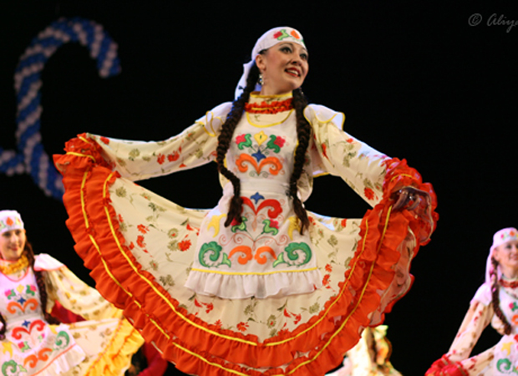
Татар халык авыз иҗаты

Slide 2
Тел дигән дәрья бар,
Төбендә энҗе-мәрҗән бар,
Белгәннәр чумып алыр,
Белмәгәннәр коры калыр.

Slide 3
Татар халык иҗатының жанрларының төрләре түбәндәгечә:
1) Эпик жанрлар: әкиятләр, риваятьләр, легендалар, героик эпос-дастаннар, мәзәкләр.
2)Лирик жанрлар: йола җырлары, лирик җырлар, уен-бию җырлары, такмаклар, мөнәҗәтләр.
3)Лиро-эпик жанрлар: бәетләр, тарихи җырлар, мәхәббәт яки көнкүреш дастаннары.
4)Драма башлангычы белән үрелгән иҗат төрләре: йола поэзиясе, халык уеннары һәм уен-бию җырлары, балалар фольклоры.

Slide 4
әкиятләр
Әкият – халык иҗатының бик борынгы жанры, шул ук вакытта ул фантастик әсәр.
Бүгенге көндә бу жанр киң кулланыла. Бала карында хатын-кызлар сабыйларына әкиятләр сөйлиләр. Һәр гаиләдә балалар йоклар алдыннан әкиятләр сөйләтә. Мәктәп яшендә, балалар бакчаларында әкиятләрне сәхнәләштерү һаман да дәвам итә.

Slide 5
табышмаклар
Табышмак ул – предмет яки күренешне читләтеп, кин итеп сурәтләүгә корылган һәм тыңлаучылардан шуның нәрсә булуын эзләүгә исәп ителгән образлы, үзенчәлекле башваткыч.
Әлеге жанр, яңа шартларга ярашып, бүген дә яшәвен дәвам итә .

Slide 6
* Ул булса, көн була. Ул булмаса, төн була. (Кояш)
* Өй башына утырган, Җир йөзен нуры белән тутырган. (Кояш)

Slide 7
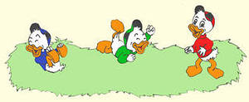
мәзәкләр
«Мәзәк» төшенчәсе күп кенә халыклар теленә, шул исәптән русларга да грек теленнән кергән. «Анекдот» дигән жанр атамасына туры килә. Хәзерге татар фольклор фәнендә дә нәкъ шул мәгънә. Хәзерге вакытта мәзәкләр күпчелек радиода кулланыла.

Slide 8
Кечкенә Наил бик начар укый: көн саен я икеле, я өчле генә алыйп кайта. Әнисе, улын оялтмакчы булып: - Әнә күр әле: Фәнис гел бишлегә генә укый. Фәнистән үрнәк ал! – дип тора икән. Беркөн Наил мәктәптән бик шатланып, авызын ерып кайта икән. Әнисе, гаҗәпләнеп: - И, улым, күреп торам: бүген бишле алдың, шулай бит? - Юк, әни, Фәнис икеле алды! – дигән малай.

Slide 9
Җырлар
Бер генә булса да җыр белмәгән һәм бер тапкыр да җырлап карамаган кеше бар микән бу дөньяда? Мөгаен, юктыр. Чөнки җыр – сәнгатьнең киң таралган һәм яратып башкарыла торган төре. Ул кешене гомере буена озата бара: кайгы-хәсрәттә дә, шатлык-куанычта да.
Җырларның туу тарихы ерак үткәнгә барып тоташа. Күп гасырлар элек, әле дөньяда беренче китаплар гына түгел, ә беренче язу ысуллары барлыкка килгәнче үк, кешеләр җырны да, шул җыр ритмына башкарыла торган биюләрне дә белгәннәр.
Татар халык җырлары, гадәттә, дүрт төркемгә бүлеп күзәтелә:
1. Йола һәм уен-бию җырлары.
2. Тарихи җырлар.
3. Лирик озын җырлар.
4. Кыска җырлар.

Slide 10
Бөек шагыйребез Г.Тукайның: “Халык зур ул, көчле ул, бөек ул, шагыйрь ул, әдип ул”, – дигән сүзләренә тагын бер кат ышандым. Күп гасырлар дәвамында тупланып килгән гүзәл әсәрләр әдипнең алтын сүзләрен раслый.
Хәзерге елларда татар халык иҗаты онытылмаган. Мәктәптә дә, балалар бакчасында да, төрле бәйрәмнәрдә дә, иҗатта да без шушы гүзәл җәүһәрләрдән еш файдаланабыз.

